Slide 1
Word2vec

Slide 2
什么是word2vec
word2vec是Google开源的一款用于词向量计算的工具
word2vec不仅可以在百万数量级的词典和上亿的数据集上进行高效地训练，还可以得到训练结果——词向量（word embedding），可以很好地度量词与词之间的相似性
word2vec算法的背后是一个浅层神经网络

Slide 3
如何用 Word2vec 寻找相似词
『她们 夸 吴彦祖 帅到 没朋友』
如果输入 x 是『吴彦祖』，那么 y 可以是『她们』、『夸』、『帅』、『没朋友』
『她们 夸我帅到 没朋友』
如果输入 x 是『我』，那么不难发现，这里的上下文 y 跟上面一句话一样从而f(吴彦祖) = f(我) = y
所以大数据告诉我们：我 = 吴彦祖（完美的结论）

Slide 4
word2vec应用场景
计算商品的相似度
在商品推荐中，竞品推荐和搭配推荐时都有可能需要计算任何两个商品的相似度，根据浏览/收藏/下单/App下载等行为，可以把商品看做词，把每一个用户的一类行为序看做一个文档，通过word2vec将其训练为一个向量。
在社交网络中的推荐
如果在已知用户关注了几个『大V』之后，相当于知道了当前用户的一些关注偏好，根据此偏好给他推荐和他关注过大V相似的大V，这是一个很不错的推荐策略。所以，求出来任何两个V用户的相似度，就可以解决在社交网络中的推荐了
在word2vec中两个词的相似度可以直接通过余弦来衡

Slide 5
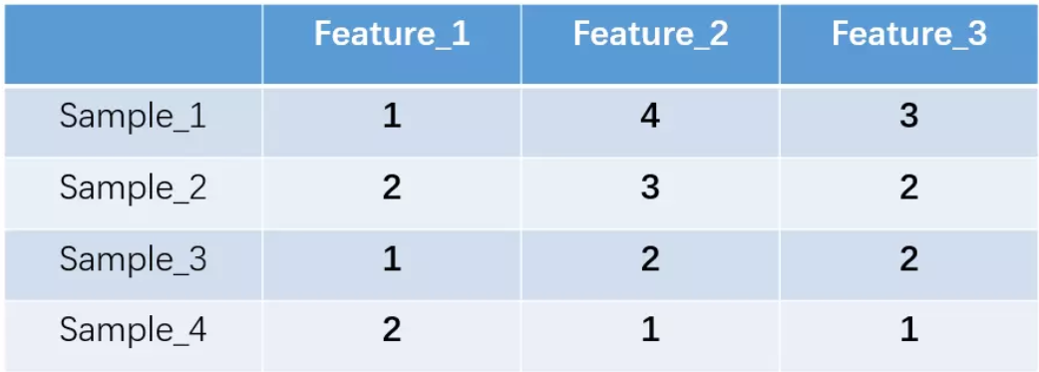
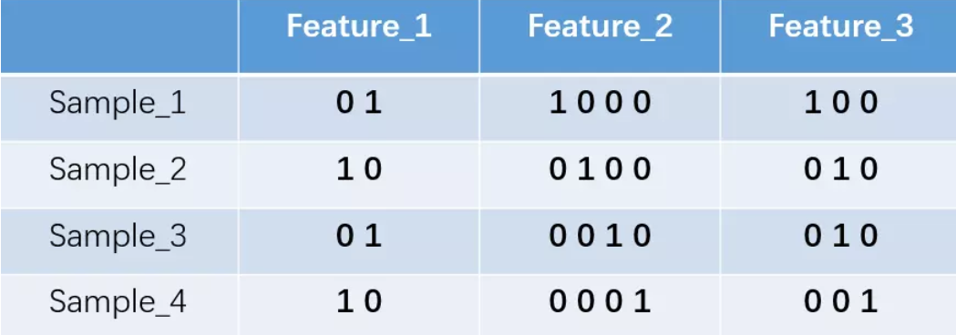
One-Hot 编码
["male", "female"] ["from Europe", "from US", "from Asia"] ["uses Firefox", "uses Chrome", "uses Safari", "uses Internet Explorer"]
将它换成独热编码后，应该是： feature1=[01,10] feature2=[001,010,100] feature3=[0001,0010,0100,1000]

Slide 6

One-hot编码
One-hot vector缺点：
它是一个词袋模型，不考虑词与词之间的顺序（文本中词的顺序信息也是很重要的）
它假设词与词相互独立（在大多数情况下，词与词是相互影响的）
它得到的特征是离散稀疏的
比如如果将世界所有城市名称作为语料库的话，那这个向量会过于稀疏，并且会造成维度灾难。
杭州 [0,0,0,0,0,0,0,1,0,……，0,0,0,0,0,0,0] 上海 [0,0,0,0,1,0,0,0,0,……，0,0,0,0,0,0,0] 宁波 [0,0,0,1,0,0,0,0,0,……，0,0,0,0,0,0,0] 北京 [0,0,0,0,0,0,0,0,0,……，1,0,0,0,0,0,0]

Slide 7

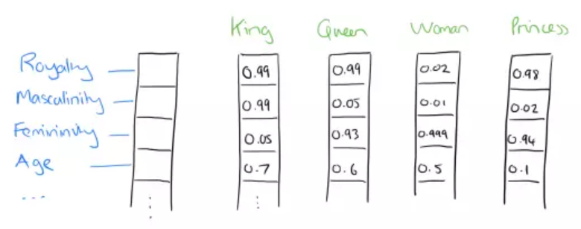
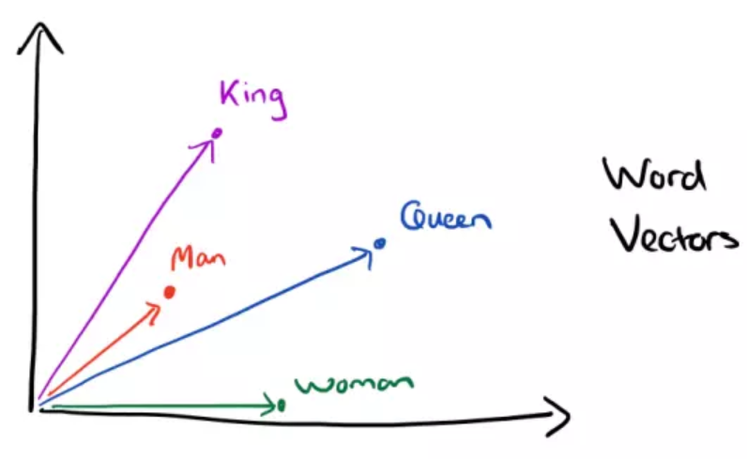
Distributed representation
通过训练，将每个词都映射到一个较短的词向量上来。所有的这些词向量就构成了向量空间，进而可以用普通的统计学的方法来研究词与词之间的关系
将词汇表里的词用"Royalty","Masculinity", "Femininity"和"Age"4个维度来表示，King这个词对应的词向量可能是(0.99,0.99,0.05,0.7)(0.99,0.99,0.05,0.7)
这个过程称为word embedding（词嵌入），即将高维词向量嵌入到一个低维空间
将词的维度降维到2维

Slide 8
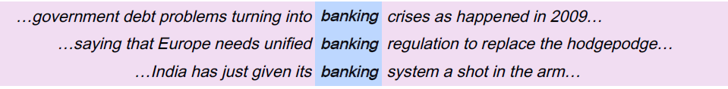
Representing words by their context
通过上下文表示一个词
You shall know a word by the company it keeps. keeps” (J. R. Firth 1957: 11)
When a word w appears in a text, its context is the set of words that appear nearby (within a fixed-size window).

Slide 9
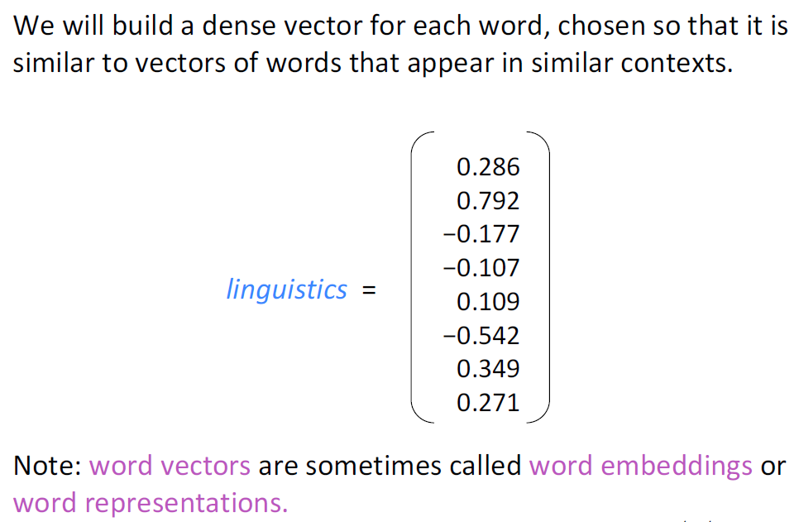
Word vector

Slide 10
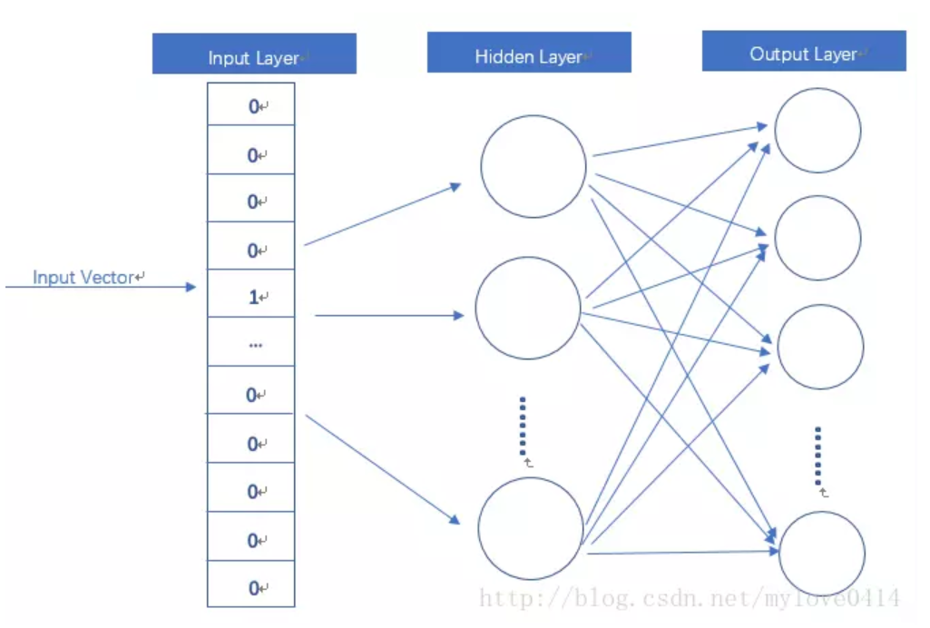
Word2vec neural network
输入是One-Hot Vector，Hidden Layer没有激活函数，也就是线性的单元。Output Layer维度跟Input Layer的维度一样，用的是Softmax回归。

Slide 11
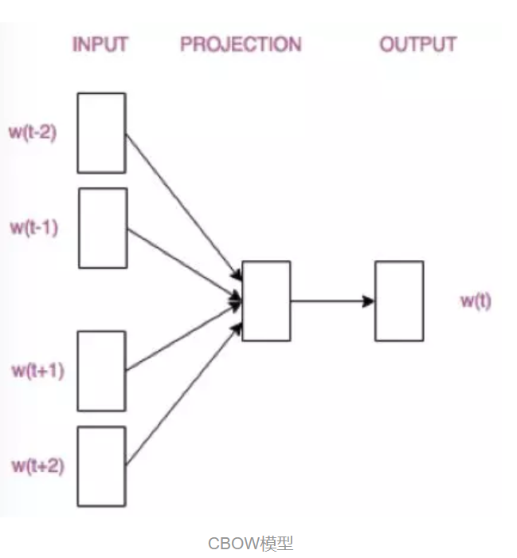
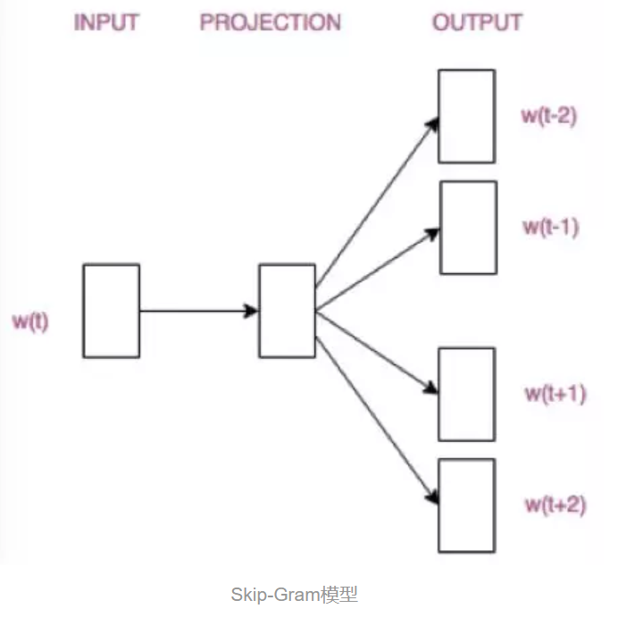
CBOW和Skip-Gram
这个模型是如何定义数据的输入和输出呢?
CBOW对小型数据库比较合适，而Skip-Gram在大型语料中表现更好。

Slide 12
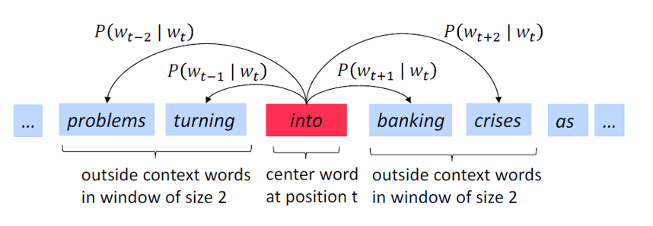
Skip-Gram
从直观上理解，Skip-Gram是给定input word来预测上下文。

Slide 13
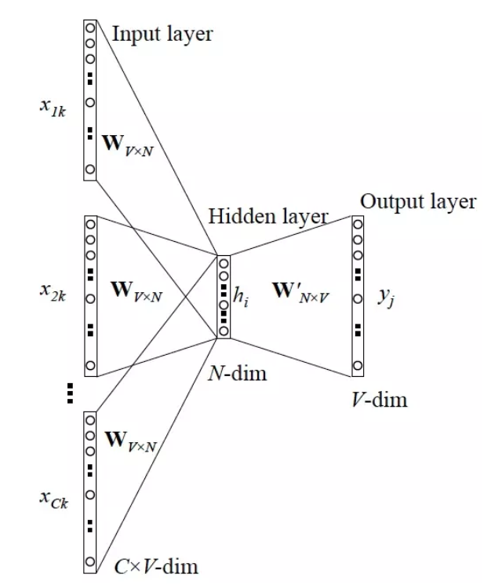
CBOW

Slide 14
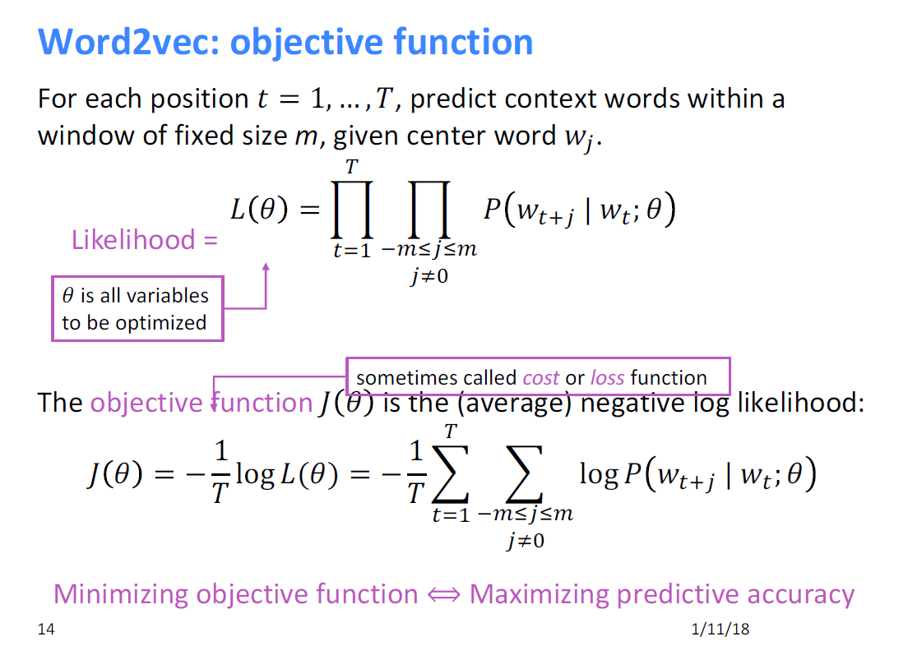

Slide 15
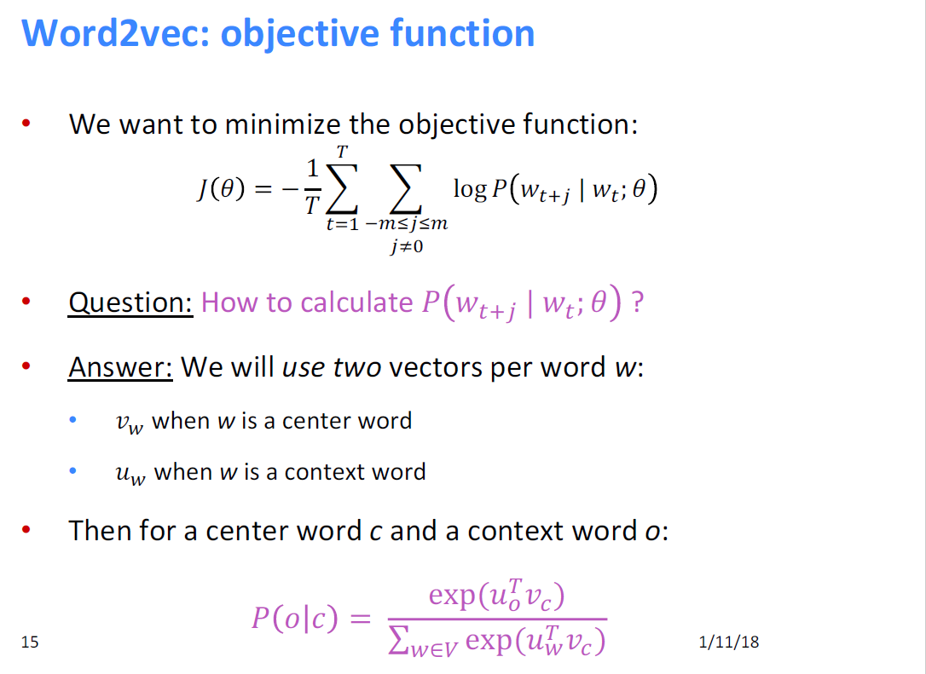

Slide 16
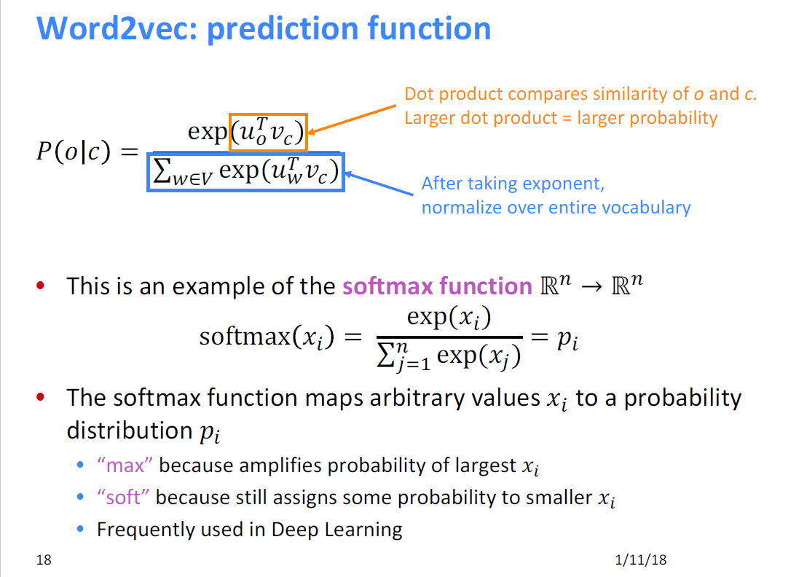

Slide 17
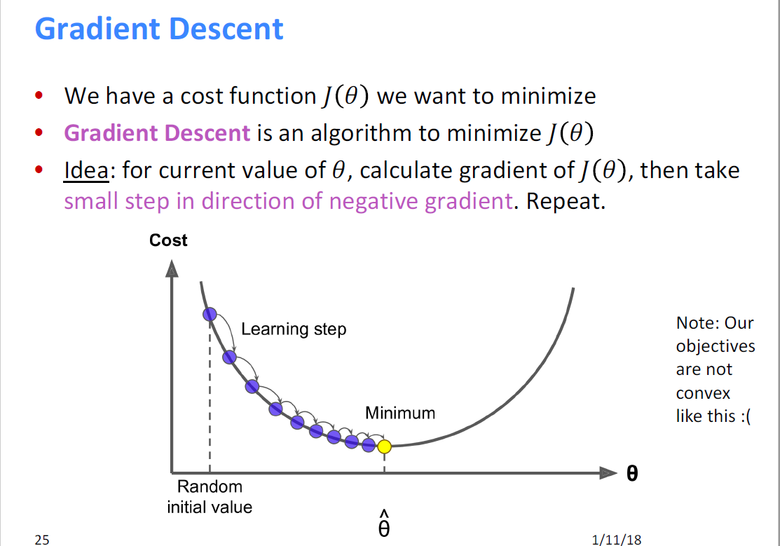

Slide 18
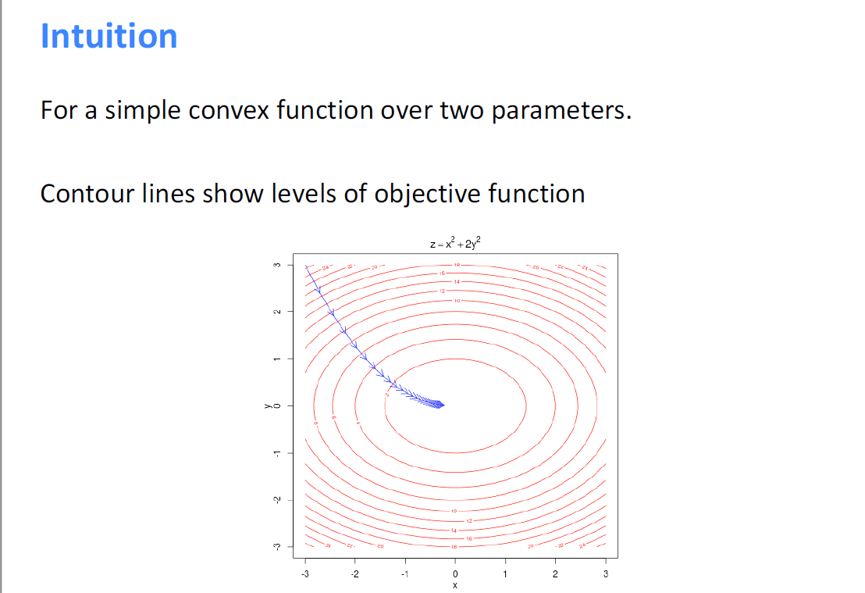

Slide 19
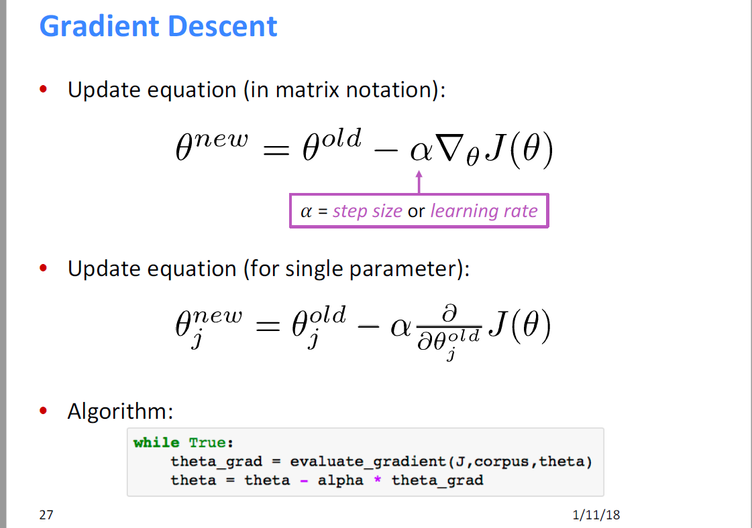

Slide 20
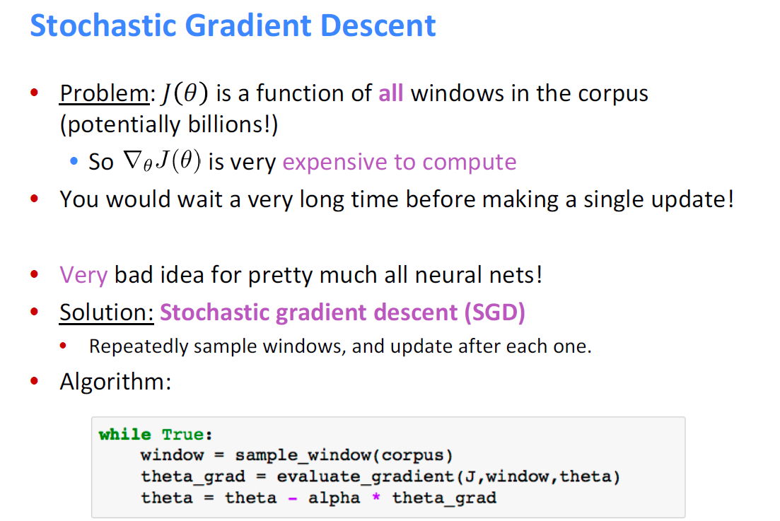
SGD: https://www.leiphone.com/news/201709/c7nM342MTsWgau9f.html

Slide 21
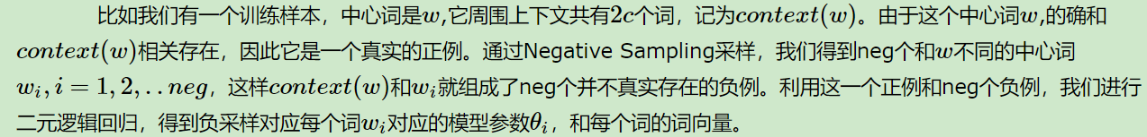
基于Negative Sampling的模型概述
Negative Sampling由于没有采用霍夫曼树，每次只是通过采样neg个不同的中心词做负例，就可以训练模型
不过有两个问题还需要弄明白：1）如果通过一个正例和neg个负例进行二元逻辑回归呢？ 2） 如何进行负采样呢？

Slide 22
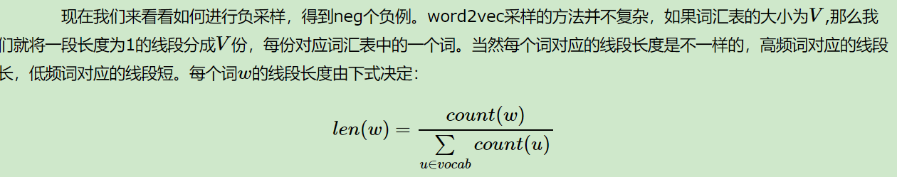
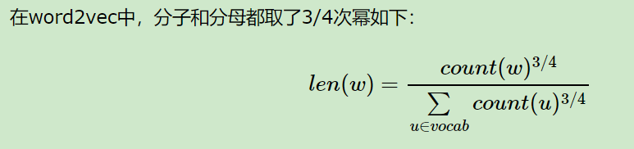
Negative Sampling负采样方法

Slide 23
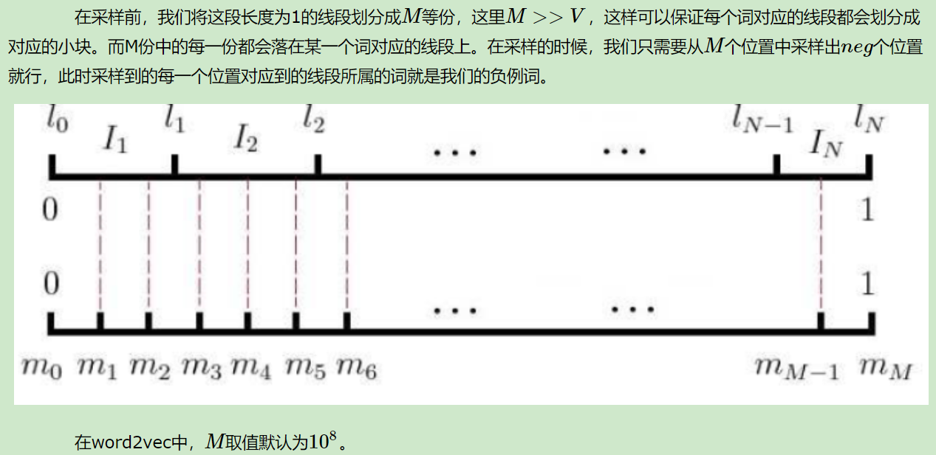

Slide 24
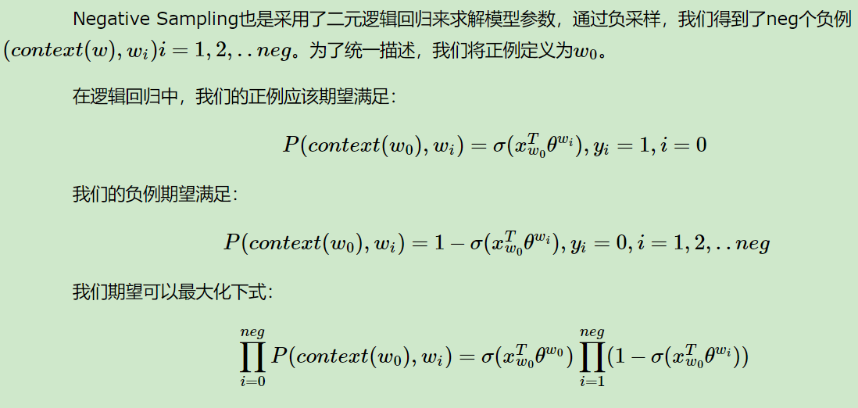
基于Negative Sampling的模型梯度计算

Slide 25
